Slide 1
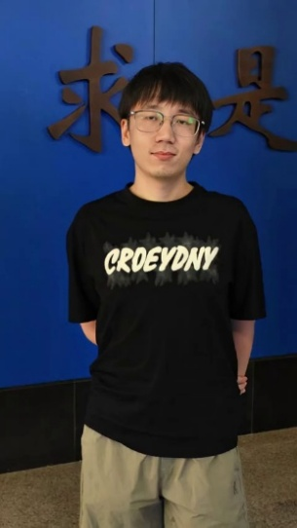
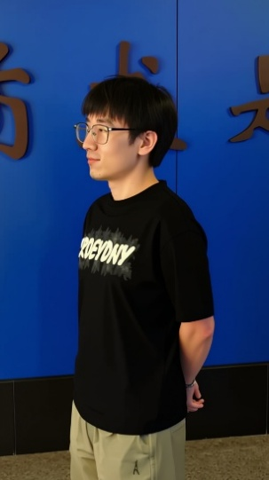

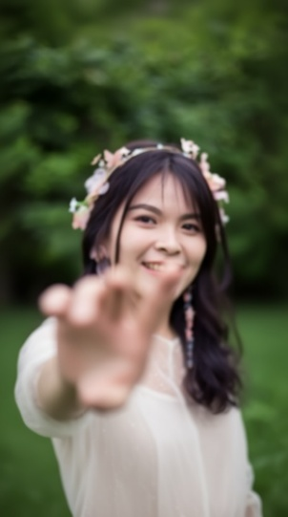
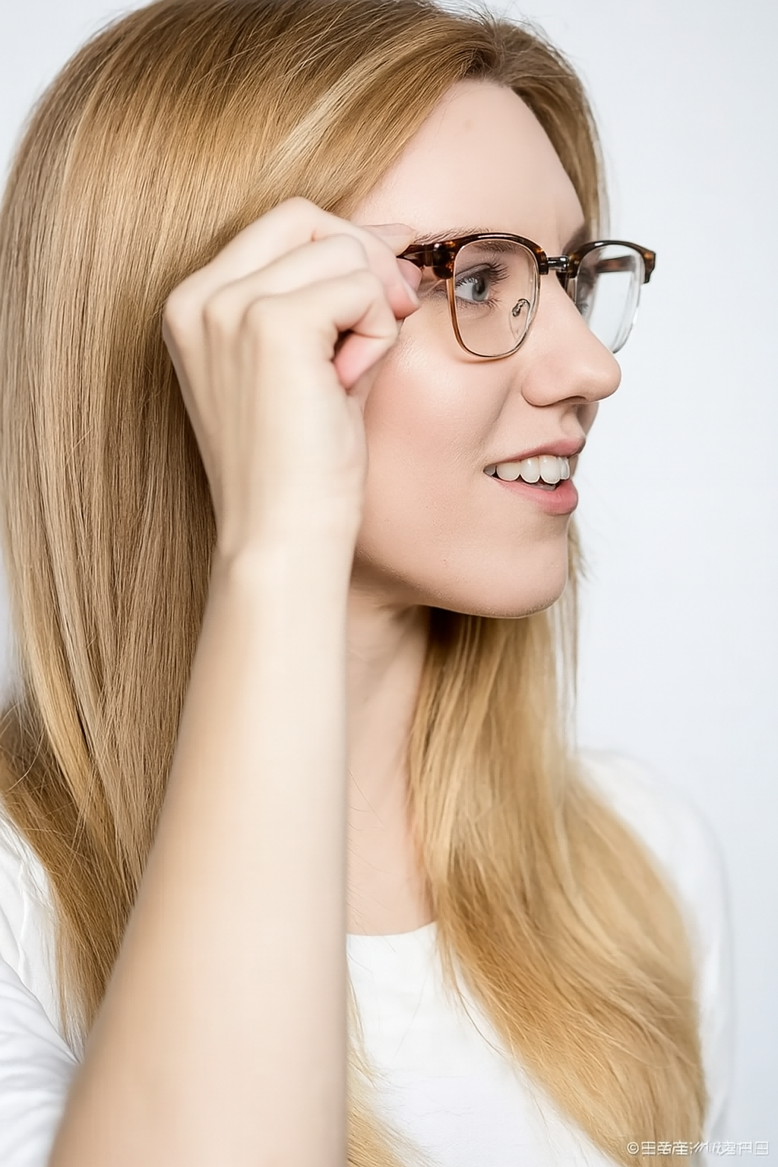
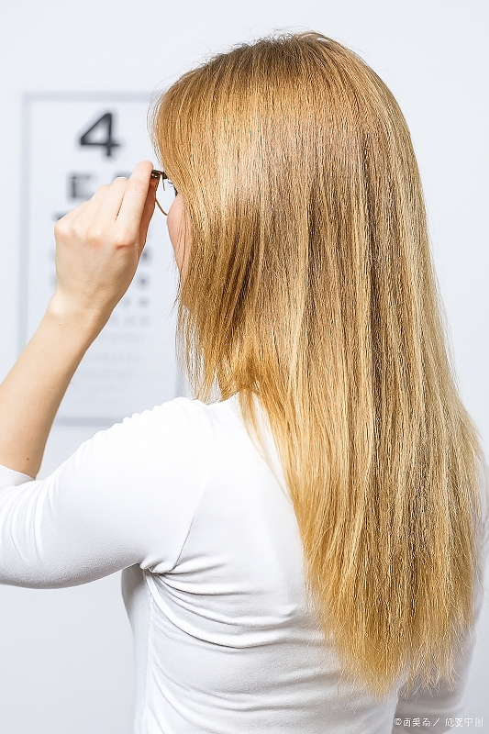
项目概览
核心任务：输入高分辨率人像，输出准确触发运镜指令的1K静态重构图
现有方法痛点：
图像编辑模型：缺乏3D理解，存在背景粘滞与人物姿态改变的问题，难以实现真实透视
基础视频模型：内容与运镜耦合，响应指令时相机视角常与人物状态一同变化
图像编辑模型背景粘滞
图像编辑模型人物姿态改变
基础视频模型内容运镜耦合

Slide 2
技术方案
设计思路：升维建模，降维输出，利用视频模型的4D先验解决2D图像的3D变换，最后通过帧选和后处理交付高分辨率静态图。
比较维度 | 现有方法局限性 | 本项目二阶段方案 | 技术价值
空间几何一致性 | 图像编辑模型弱点：存在“背景粘滞”的问题，缺乏透视联动 | 利用视频底座的 3D/4D 先验，配合 LoRA 特化训练 | 解决二维图像编辑中的“伪3D”违和感，实现更真实的三维空间重构
推理效率 | 视频模型弱点：单次生成耗时长，难以满足人像修图场景的实时交互需求 | 4-Step 极速蒸馏：基于条件解耦蒸馏技术构建高速底座 | “先蒸馏后控制”，保留视频模型画质先验的同时实现推理加速
运镜控制机制 | 图像模型难以理解几何指令；视频模型依赖 Prompt 概率触发 | 维度感知路由，底层预留 LoRA Merge 接口支持未来融合 | 实现对特定运镜指令的高概率响应
参数架构 | 引入新控制需微调整个网络，易导致灾难性遗忘；简单外挂 Adapter 则可能导致不同运镜间参数干扰严重 | 共享底座 + 维度独享 LoRA | 实现了“即插即用”的扩展能力，显存占用低
训练策略 | 试图在一个模型中同时学习生成与控制，收敛慢且控制信号容易在蒸馏过程中衰减 | Stage 1 蒸馏锁定画质与速度 -> Stage 2 LoRA 原位注入控制信号 | 解决控制力与画质难以兼得的难题
内容-运镜解耦 | 视频模型弱点：视角与人物指令强耦合 | 训练数据物理隔离 + 蒸馏过程中的无条件分量对齐 | 纠正了基础模型的物理逻辑错误，确保人物 ID 与背景透视分离

Slide 3
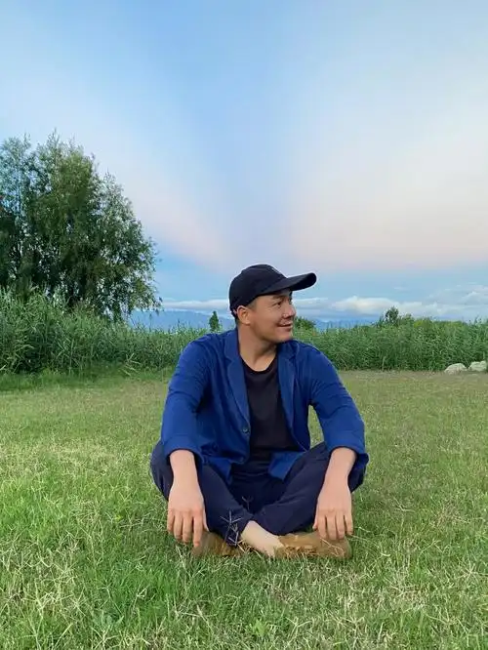
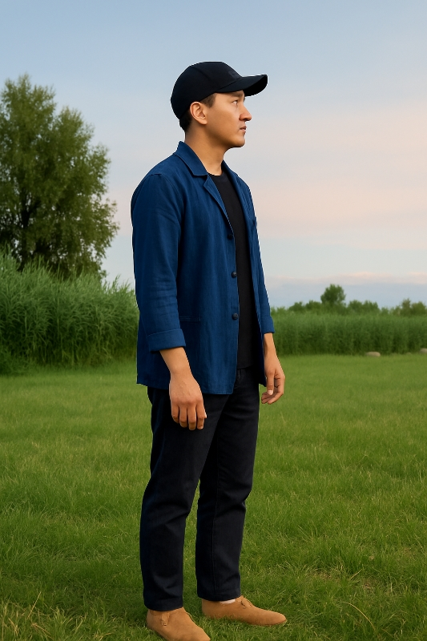
效果对比
希区柯克变焦场景：基础模型忽略指令控制，而当前方案实现背景视场角的显著压缩，透视关系正确
平移场景：基础模型内容与运镜控制耦合，而当前方案具备正确视差，运镜过程中背景自动补全
图像编辑模型背景粘滞
图像编辑模型人物姿态改变
基础视频模型内容运镜耦合

Slide 4
下阶段方案
路由进化：
当前实现：使用确定性的硬路由，独立激活不同专家，参数间互不干扰
存在问题：难以实现复合运镜，直接将LoRA相加可能导致画面崩坏或动作突变
下阶段计划：实现自适应神经路由，并引入基于范数一致性的融合算法，基于向量空间正交性实现多LoRA加权融合，平衡不同运镜专家的权重，适应复合运镜的稳定生成而无需重新训练组合数据
控制精度：
当前实现：指令只控制运镜触发与否，运镜程度通过Prompt和参考图像模糊控制
存在问题：具体运镜程度控制不够精准
下阶段计划：引入显式的Scaling Token注入DiT，超越简单LoRA权重调整带来的非线性局限，实现对运镜速度和幅度的线性连续控制，让用户能通过类似滑杆的控制器精确调节运镜强度
架构优化：
当前实现：通过蒸馏+LoRA的方式保持生成画质和人物ID
存在问题：在少数运镜条件下，人物ID还是可能由于深层语义干扰而产生微小形变
下阶段计划：引入基于浅层正交性的LoRA剪枝策略，将运镜LoRA的训练与注入位置限制在DiT的浅层网络，利用其天然的正交性减少对深层人物语义的干扰，进一步提升ID一致性

